Slide 1



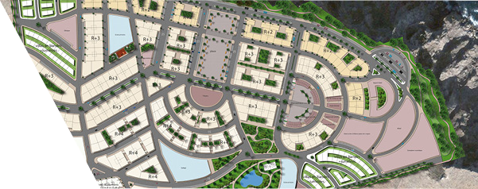


AVIS DE VENTE SUR OFFRE DE PRIX
LOTISSEMENT « RIAD 3 »A BEN GUÉRIR
OPERATIONS « JNANATE 3 » ET « ANOUAR » A MARRAKECH
& « ALKHIER » A CHICHAOUA
Lots ET Appartements
Al Omrane Marrakech-Safi met en vente sur offre de prix, avec cahier des charges, des lots & appartements dont les caractéristiques sont mentionnées dans
^{le tableau ci-après :}
Région | programmes | Type de Produit | N° Produit | Superficie (m²) | Lieu de retrait et de dépôt des dossiers
BENGRIR | RIAD 3 | LOT | CRECHE | 862 | *Agence Commerciale Régionale Al Omrane Marrakech Place du 16 Novembre - Avenue Mohamed V - Guéliz Marrakech Tél. : 05 24 44 78 38 *Agence Commerciale Chichaoua Lot. Nahda-Villa N° 01 Route d’Essaouira Chichaoua Tél. : 05 24 35 36 98 *Bureau de vente ben guérir Al Oufouk, Lot Riad Tél. 05 24 31 64 82
MARRAKECH | JNANATE 3 COLLECTIF T1 | APPARTEMENT | 14 | 85
 |  |  | 15 | 85
 | ANOUAR |  | C/35 | 89
CHICHAOUA | ALKHIER | HC3 | De 252 a 528 De 530 a 532 De 535 a 537 545- 539-543 De 549 a 550 De 556 a 558 | De 133 a 156 De 128 a 144 De 126 a 166 -127 122-123 De 140 a 178 De 128 a 137
Retrait du cahier des charges :
^{Du 30 Avril 2018}
^{Au 21 Mai 2018}
Dernier délai de dépôt du cahier des charges:
^{21 Mai 2018.}
Commission de sélection des offres :
^{Le 22 Mai 2018,}
au siège d’Al Omrane à Marrakech en présence d’un notaire.
Les personnes intéressées sont invitées à retirer les cahiers des charges du Secrétariat de la Direction Réseau commercial et MOS d’Al Omrane Marrakech sise au siège d’Al Omrane ou des Agences Commerciales aux adresses citées dans le tableau ci-dessus.
.
Prix d´une communication locale
Al Omrane Marrakech-Safi
Bd Med V, place du 16novembre-Guéliz-Marrakech / Tél: 05 24 44 78 38 / Fax : 05 24 44 62 18
Al Omrane Marrakech est une filiale du Groupe Al Omrane

